Slide 1
Inteligentná farma
Dominik Kepič, Monika Zjavková

Slide 2
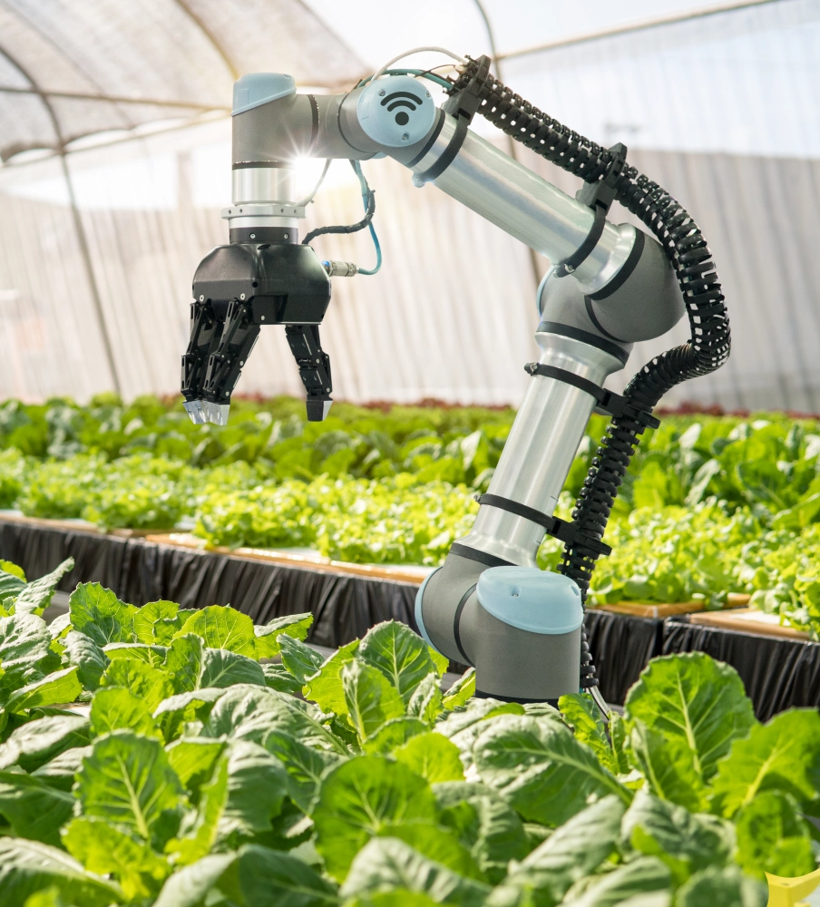
Potreba inteligentného
riešenia
zvýšená efektivita
lepšia analýza údajov
nedostatok zamestnancov

Slide 3
Ciele inteligentnej farmy
zlepšenie kvality a kvantity úrody
zabezpečenie
minimalizovanie použitia pesticídov
zníženie nákladov

Slide 4
Prostredie
veľká plocha
množstvo úloh
náchylné od zmeny počasia
pravidelný výskyt škodcov

Slide 5
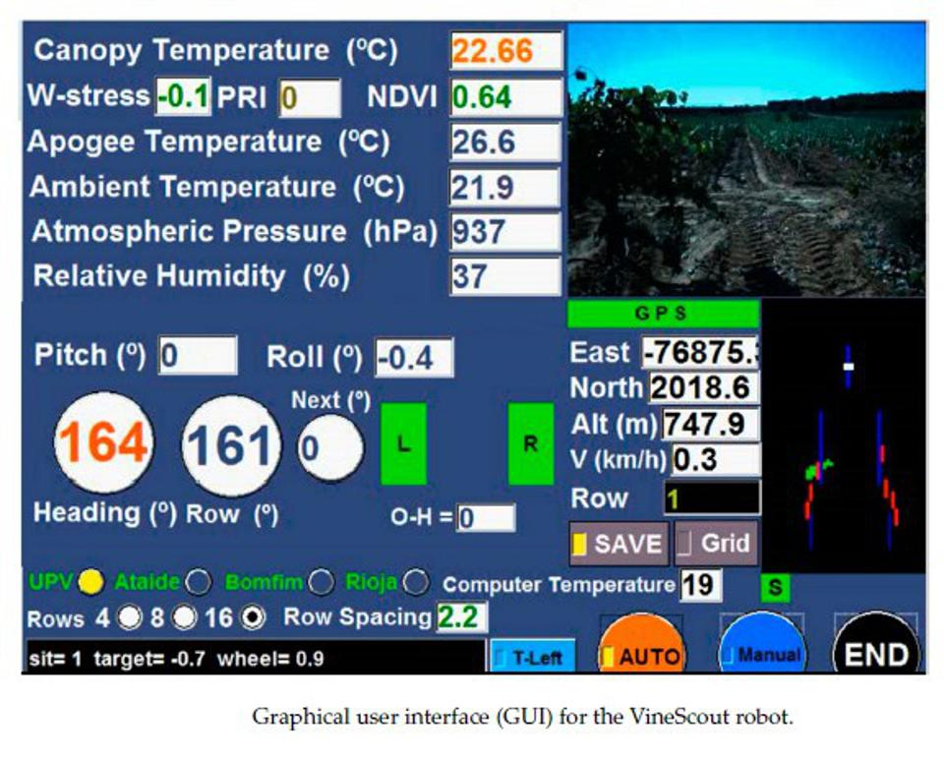
Vnemy znalostného konateľa
vlhkosť a množstvo hnojiva v pôde
počasie a slnečné svetlo
prítomnosť hmyzu a iných škodcov
cykly výsadby
zavlažovací cyklus
zdravie a stav rastlín

Slide 6
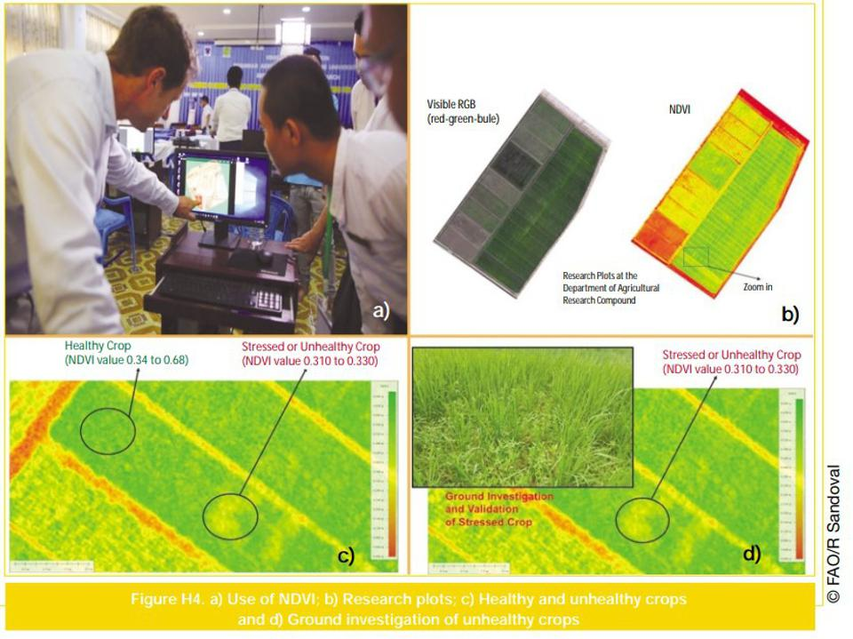

Slide 7
Akcie znalostného konateľa
zber, kontrola, starostlivosť o úrodu
rozpoznávanie potencionálnych hrozieb z vonka
predpovedanie problémov

Slide 8
Informácie:
stav pôdy a úrody
prítomnosť chorôb a škodcov
klimatické zmeny
Znalosti:
hodnoty pridávania a uberania hnojiva, pesticídov, zavlažovania pri nevyrastených plodinách, výskyte škodcov a zmenách počasia
zoznam chemikálií proti rôznym druhom ochorení v prípade šíriacej sa nákazy

Slide 9
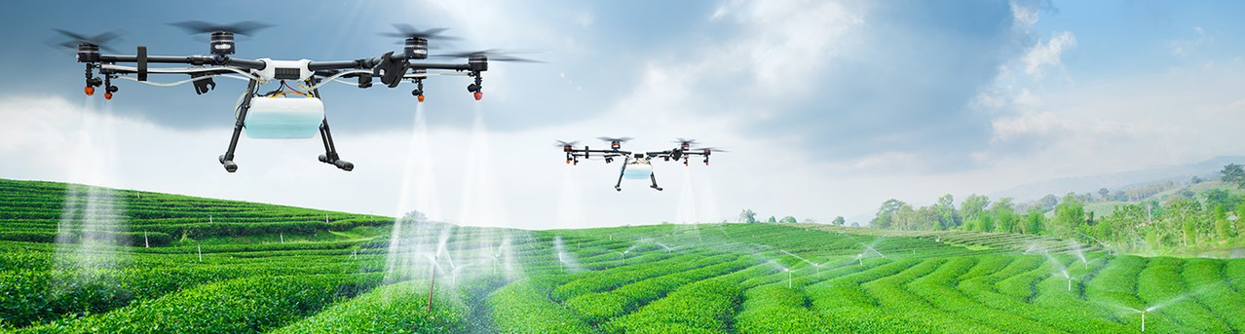
Správanie konateľa
vonkajšie: efektívne riadenie farmy a zdrojov
vnútorné: spracovanie dát

Slide 10
Ďakujeme za pozornosť

